Slide 1

Akut Karaciğer Yetmezliği VAKALARININ Yönetimi
Dr. Derya Arı
Ankara Şehir Hastanesi
Gastroenteroloji Kliniği

Slide 2
Gİrİş
Önceden sağlıklı bireylerde; ciddi hepatoselüler disfonksiyonla karakterize, hızlı bir şekilde ölümle sonuçlanabilen, “katastrofik” multiorgan sendrom
ABD’de yılda 2000-2800 birey akut karaciğer yetmezliği (AKY) tanısı alıyor. (milyonda 3,5 ölüm)
  Yapılan KC transplantasyonlarının %5-6 ’sı AKY nedenli

Slide 3
Gİrİş
Transplantasyon yaygınlaşmadan önce sağ kalım %15 iken transplantasyon yaygınlaştıkça > %65
Sıklıkla genç popülasyon etkilenmekte
Etyoloji;
  Coğrafik ve ülkelerin sosyoekonomik nedenlerine bağlı değişkenlik gösterir.

Slide 4
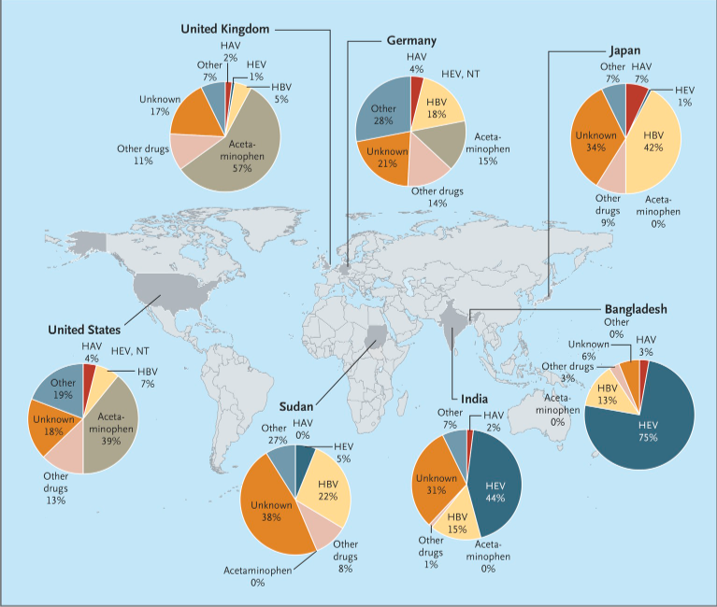
ETİYOLOJİ
N Engl J Med 2013;369:2525-34.

Slide 5
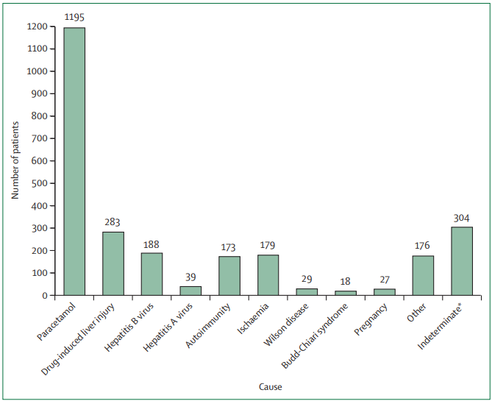
RT Straviz et al, Lancet 2019

Slide 6
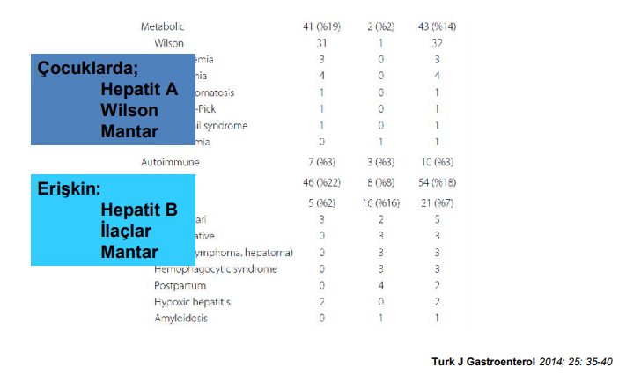
Türkiye’de AKY Nedenleri

Slide 7
TANIM
Önceden bilinen altta yatan karaciğer hastalığı-siroz olmaksızın;
Sarılık başlangıcıyla hepatik ensefalopati gelişimi arasında geçen süreye göre de subgruplar tarif edilmiş.
  <7 gün; hiperakut
  7-21 gün; akut
  > 21 gün - <24 hafta subakut

Slide 8
Klinik Değerlendirme
Klinik veya laboratuar olarak akut hepatit bulgularına sahip tüm hastalarda mutlaka;
  Silik, hemen farkedilemeyen mental bozukluklar açısından dikkatli değerlendirme yapılmalı
  PTZ, INR hemen değerlendirilmeli;
PTZ’de 4-6 sn uzama, INR ≥ 1,5
Mental fonksiyonlarda-algıda bozukluk, yavaşlama söz konusuysa;
  Hasta hemen hospitalize edilmeli
  Yakın bilinç takibi yapılmalı, bilinç değişikliklerinin saatlik değişebileceği unutulmamalı, hızla YBÜ nakledilebileceği gözardı edilmemeli

Slide 9
Klinik Değerlendirme
Hikaye
  Hepatik ensefalopatinin derecesine göre hastadan, veya hasta yakınlarından etyoloji hakkında mutlaka bilgi edinilmeye çalışılmalı.
Fizik muayene;
  Detaylı-dikkatli mental durum değerlendirmesi
  Kronik karaciğer hastalığı fizik muayene kanıtlarının aranması
  Sistemlerin muayenesi

Slide 10
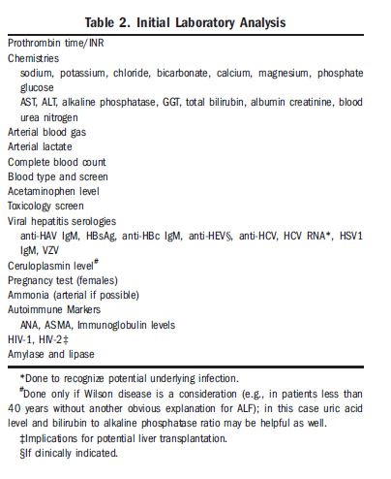
LABORATUAR

Slide 11
Klinik Değerlendirme
EKG, Akciğer Grafisi, kültürler
Görüntüleme (abdomen USG, Portal doppler USG, Abdomen BT)
Konsültasyonlar

Slide 12
Klinik Değerlendirme
Karaciğer biyopsisi;
  Sıklıkla ciddi koagülopati söz konusu olduğu için; transjuguler yolla yapılır.
  AKY’li hangi hastalara yapalım?
    Otoimmun hepatit
    Karaciğer metastazı
    Lenfoma
    Herpes simpleks hepatiti şüphesi
    Etyolojiyi belirlemede sorun varsa yapılmalı
KC BİYOPSİSİ; nekroz tayini

Slide 13
PLANLAMA
  Planlama yapılmalı
    YBÜ nakledelim mi?
    Transplantasyon yapılan bir merkeze transferini yapalım mı?- ne zaman yapalım

Slide 14
PLANLAMA
Transplantasyon merkezine sevk ve/veya transplantasyona hazırlık kararı grade I-II ensefalopati söz konusuyken verilmeli
  Beklenmedik progresyona karşı hazır olunmalı
  Tek başına hastanın sevk amaçlı mobilizasyonu bile ensefalopati progresyonunu provake edebilir.

Slide 15
SPESİFİK ETYOLOJİLER ve TEDAVİLER
Etyoloji, prognozun belirlenmesinde en önemli faktörlerden biri
Etyolojiye göre tedavi farklılık göstermekte

Slide 16
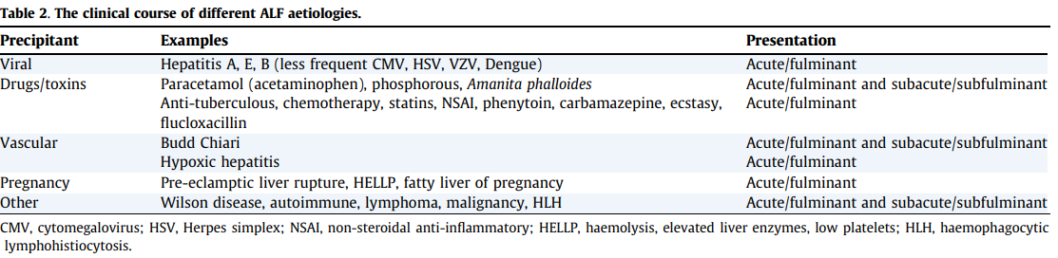


Slide 17
ASETAMİNOFEN TOKSİSİTESİ
İntihar amaçlı veya ağrı palyasyonuna yönelik supra-terapotik dozda kullanım
Asetaminofen doz ilişkili toksindir.
  7-10 gr/gün alım
  ALT değerleri 3500 IU/L’ yi geçebilir.
  Bilirubin değerleri ise hafif yüksek
  Metabolik asidoz, yükselmiş laktat seviyeleri, hipoglisemi ve akut böbrek hasarı erken evrelerde ortaya çıkabilir.

Slide 18
ASETAMİNOFEN TOKSİSİTESİ
Eğer asetaminofen öyküsü kesin ise ve kısa süre (saatler) içersinde alındığı öğrenilmişse;
  Aktif kömür (1g/kg p.o)
    1 saat içersinde en fazla etki
    3.-4. saatler içersinde de etkili
    Hemen arkasından verilecek N-Asetilsisteinin (NAC) emilimini bozmaz

Slide 19
ASETAMİNOFEN TOKSİSİTESİ
N-asetil sistein (NAC);
  Asetaminofen toksisitesi nedeniyle geliştiği düşünülen ve/veya şüphesi olan her AKY ‘da mümkün olan en kısa süre içersinde verilmelidir.
  Asetaminofen 48 saat veya daha geç dönemde alınmış olsa bile etkili olabilir
  Oral alınabiliyorsa;
    140 mg/kg oral veya N/G ile---- sonrasında 4 saat arayla 70 mg/kg (17 doz)
      Bulantı, kusma, ürtiker, bronkospazm, aspirasyon riski
    Parenteral yolla verilmesi durumunda
      150 mg/kg (%5 dextroz içinde) 15 dakikada, sonra
      50 mg/kg ---4 saat süreyle, sonra
      100 mg/kg 16 saat süreyle

Slide 20
MANTAR ZEHİRLENMESİ
Amanita Phalloides
Ancak öyküyle anlaşılabilir
Toksini kanda saptayabilecek geçerli testler yok
Toksisite doz bağımlı --- polimeraz RNA II’yi inhibe ederek, hepatosit mRNA sentezini bozar
Mantarın yenmesi sonrası;
  Saatler içersinde veya aynı gün
    Bulantı- kusma
    İshal
    Şiddetli kramp tarzında karın ağrısı varsa ;
      Gastrik lavaj
      Aktif kömür uygulaması
      Ciddi sıvı replasmanı

Slide 21
MANTAR ZEHİRLENMESİ
Penisilin G 300.000- 1.000.000 U/kg/gün
  Amanitinin hepatositlere girmesini engeller ve toksinin serum proteinlerinden ayrılmasını sağlayarak böbrek yoluyla atılımını arttırır.
Silibinin / Silmarin (Deve dikeni ekstreleri); Penisilin G’ den daha etkili (mekanizma benzer)
  5 mg/kg 1 saatte yükleme, 20 mg/kg/gün idame, 3-4 gün süreyle
Bu tedaviler, sıklıkla NAC ile kombine edilir

Slide 22
MANTAR ZEHİRLENMESİ
Prognoz oldukça kötü
Transplantasyonsuz sağ kalım çok düşük

Slide 23
İLAÇ İLİŞKİLİ HEPATOTOKSİSİTE
Hepatotoksik çok sayıda ilaç var
Asetaminofen dışı ilaçlarla görülen toksisite sıklıkla doz ilişkili değil
  İdiosenkrotik ilaç hepatotoksisitesi; ilaç alındıktan sonraki 6 ay içersinde görülebilir.
  doz ve kullanım süresi ile ilişkili değil

Slide 24
İLAÇ İLİŞKİLİ HEPATOTOKSİSİTE
“Herbal preparatlar” ve nutrisyonel destek preparatlarının etyolojideki yeri giderek artmakta.
İdiosenkrotik ilaç reaksiyonlarının;
  Spesifik antidot tedavileri yok
  Kortikosteroidler; yalnızca ilaç hipersensitivite reaksiyonu da söz konusuysa verilmeli “Drug rush with eosinophilia and systemic symptoms”
Tedavi temelde; diğer AKY nedenlerinin ekarte edilmesi ve sonrasında muhtemel toksik ajanların mümkün olan en kısa sürede kesilmesidir.

Slide 25
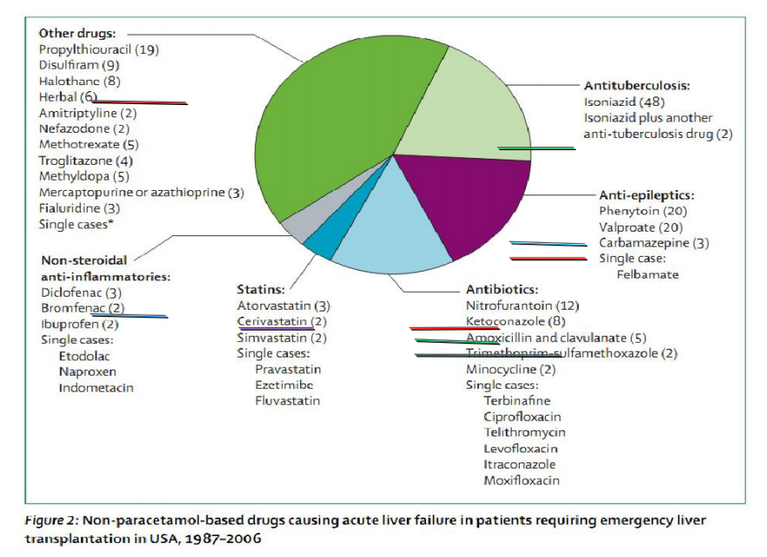
İLAÇ İLİŞKİLİ HEPATOTOKSİSİTE

Slide 26
VİRAL HEPATİTLER
Tüm AKY’li olgularda;
  Kesin olarak diğer etyolojik nedenler ortaya konmuş olsa bile;
    Akut viral enfeksiyon için serolojik inceleme şarttır
  Hepatit D ye bağlı yetmezlik prevalans/insidansı bilinmiyor.
  HEV; endemik bölgelerde AKY’ nin sık görülen nedeni
    Gebelerde prognoz oldukça kötü
    Pakistan, Meksika, Rusya, Hindistan, Kuzey Afrika, Orta ve Güney Asya’ya seyahat sonrası gelişen AKY olgularında akla gelmeli

Slide 27
VİRAL HEPATİTLER
Hepatit A;
– Gelişmiş ülkelerde yoğun aşılama programları ile az sıklıkla görülmektedir.
– Dünyada yılda 1.5 milyon olgu görülmekle birlikte bunların ancak %1’inden azında AKY görülmektedir.
– Gençlerde hiperakut ve akut formu görülürken
– Yaşlılarda daha çok subakut formu görülmektedir ve daha kötü gidişlidir.

Slide 28
VİRAL HEPATİTLER
Hepatit B;
Avrupa’da AKY olgularının yaklaşık %30’unu oluştururken, Asya, Afrika ve Amazon bölgesinde ana nedeni oluşturmaktadır
Aşılamanın giderek artmasıyla birlikte Dünyada hepatit B insidansı azalmaya başlamıştır.
Kemoterapi-immunsupresyon alan kronik veya inaktif hepatit B li olgularda;
    HBV reaktivasyonuna (%20-50) bağlı AKY gelişebilir. (total mortalite %5-12)
    Pre-emptif tdv önemli

Slide 29
VİRAL HEPATİTLER
Herpes simpleks virus enfeksiyonuna bağlı AKY;
Gebeler (sıklıkla 3. trimester) ve immunsupresif hastalar artmış riske sahip
%50 olguda cilt-dudak lezyonları var
Karaciğer biyopsisi tanıda yardımcı olabilir.
HSV şüphesi olan veya dökümante olan AKY li olgularda asiklovir başlanmalıdır.(5-10 mg/kg, 8 saat de bir, en az 7 gün)

Slide 30
WİLSON HASTALIĞI
ABD’de tüm AKY’lerin %2-3’ü Wilson Hastalığına bağlı
Fulminan prezantasyonlu Wilson Hastalığı transplantasyon yapılmazsa neredeyse %100 fatal
AKY ile prezente olan olguların % 50’sinde Kayser-Fleischer halkası(+)
Seruloplazmin %85 olguda belirgin düşük
  %15 olguda N

Slide 31
WİLSON HASTALIĞI
AKY’nin Wilson Hastalığına bağlı olduğunu düşündüren güçlü yol göstericiler;
  Çok düşük ALP ve ürik asit düzeyleri
  ALP (IU/L) / Bilirubin(mg/dL) < 4
  AST / ALT > 2.2
Renal fonksiyon bozukluğu sıklıkla görülür.
  Bakırın tübüler hasar yapıcı etkisi sorumludur.

Slide 32
WİLSON HASTALIĞI
Tedavi;
  Plazma bakırı hızla düşürülmeli ve ilave hemoliz sınırlanmalı
    Albuminli diyaliz
    Sürekli hemofiltrasyon
    Plazmaferez
    Plazma değişimi
  Tüm önlemlere rağmen transplantasyonsuz sağ kalım oldukça düşük

Slide 33
OTOİMMUN HEPATİT(OİH)
OİH’de problem;
    AKY bulguları ile başvuran hastada önceden tanı konulmamış kronik hastalık-siroz var mı/yok mu?
Steroid tedavisi (0,5-1 mg/kg prednizolon)
  Otoantikorlar negatif olabilir
    Karaciğer biyopsisi
      İnterfaz hepatit, plazma hücresi infiltrasyonu, hepatositlerde rozet formasyonu tanıya yaklaştırır.
  Bu olgularda bir taraftan steroid başlanırken diğer taraftan transplantasyon açısından da hazırlık başlanmalı

Slide 34
Akut İskemik Hasar
“Şok karaciğeri” olarak da isimlendirilir. Sıklıkla;
  Kardiyak arrest sonrası
  Ciddi hipovolemik ve hipotansif period sonrası
  Ciddi kalp yetmezliği tablosu ile birlikte görülebilir.
Aminotransferazlar çok ciddi oranlarda yükselebilir ve sirkülatuar problemlerin stabilizasyonu ile bunlar hızla düzelir.
Eş zamanlı renal disfonksiyon ve kas nekrozuda görülür.
Prognozu ve seyri; sirkülatuar problemlerin çözülüp çözülmemesi belirler. Bu olgularda transplantasyon planı genellikle yapılmaz

Slide 35
Malign İnfiltrasyon
Karaciğerin malign infiltrasyonu da AKY ye neden olabilir.
Masif hepatomegali görülebilir
Tanı; görüntüleme ve biyopsi ile konulur.
  En sık nedenler;
    Meme Ca, küçük hücreli AC Ca, Lenfoma ve Melanom
    Tedavi; Altta yatan hastalığın tedavisi

Slide 36
Nedeni Saptanamamış AKY
Rutin değerlendirme sonrası, spesifik etken bulunamamışsa
  Karaciğer biyopsisi yapılmalı (Transjuguler)
    Biyopsi
      OİH, Wilson Hastalığı, diğer viral enfeksiyon kanıtları, malign infiltrasyon tanısında yardımcı olabilir
  İlaç ya da toksin maruziyetine ait eksik öykü sorumlu tutulmakta

Slide 37
TEDAVİ
AKY’li hastalar etyoloji açısından birbirinden farklılık gösterseler de,
  Akut hepatosit kaybı ve bunun sonunda gelişen aynı sistemik sonuçları paylaşırlar.

Slide 38
TEDAVİ
NAC;
Sistemik sirkülatuar parametreleri iyileştirebilir.
AKY deki klinik sonuçlara benzer klinik bulgular taşıyan septik şoklu hastalarda NAC’ın hepatik kan akımını ve hepatosit fonksiyonlarını iyileştirdiği gösterilmiş.

Slide 39
TEDAVİ
Tüm AKY’li olgular, yoğun bakım desteği gerektirir.
  Ciddi HE olmayan, koagülasyon parametreleri ciddi bozulmamış hastalar serviste takip edilebilir
    Ancak her an hızlı klinik bozulma gelişebileceği düşünülerek YBÜ’ne nakli akılda tutulmalı
  Etkin sıvı desteği, hemodinamik ve metabolik parametrelerin yakın takibi
  Hipoglisemi açısıdan İV glukoz infüzyonu,
      Yüksek volüm ve hipotonik aşırı sıvı verilmesi serebral ödemi artırabilir!!,

Slide 40
TEDAVİ
AKY’nin en ciddi komplikasyonları
  Serebral ödem ve intrakraniyal basınç artışıdır(IKBA)
    Herniasyon gelişmesi halinde tablo hemen tamamen fatal seyreder.
    Devam eden serebral ödem; iskemik ve hipoksik beyin hasarını şiddetlendirir
      AKY tablosu sonrası yaşayabilenlerde ciddi nörolojik defisitler sekel olarak kalabilir.

Slide 41
TEDAVİ
Serebral ödem ve IKBA gelişiminden pek çok faktör sorumlu tutulmakta;
  Ana neden, amonyak ve diğer toksinlerin neden olduğu;
    Beyin içersinde (astrositte) osmotik değişiklikler ve serebrovasküler otoregülasyonun bozulması sonucu gelişen artmış serebral kan akımı
    Sistemik inflamasyon ve/veya enfeksiyonlarında katkısıyla HE’de progresyon, bozulmuş kan beyin bariyeri nedeniyle beyinde inflamatuar sitokinlerin birikimi

Slide 42
TEDAVİ
  Serebral ödem ve İKBA gelişimi, ensefalopati ciddiyeti ile direkt ilişkili
    Grade I ve II ensefalopatide beyin ödemi nadiren bildirilmiş
    Beyin ödemi gelişme riski
      Grade I-II den Grade III’e progresyonda %25-35
      Grade IV’e progresyonda %65-75

Slide 43
TEDAVİ
Hastanın ilk kabulünde arteriyel amonyak düzeyi 100 ug/dL nin üzerinde olması, HE gelişimi için bağımsız risk faktörüdür.
Arteriyel amonyak düzeylerini 200 ug/dL üzerinde ise hastada, serebral herniasyon gelişme riski yüksektir.
Arteriyel amonyak düzeyi 75 µg/dL nin altında ise HE gelişme riski çok düşüktür.

Slide 44
TEDAVİ
Sessiz bir ortam sağlanmalı
Yakın mental durum değerlendirmesi yapılmalı
YBÜ’ne yatırılmalı
Progresyonda diğer nedenlerin ekartasyonu amaçlı (intrakranial kanama) kranial görüntüleme yapılmalı.
Ciddi ajitasyon dışında sedasyondan uzak durulmalı, böyle durumlarda kısa etkili ve düşük doz benzodiazepinleri kullanılmalı

Slide 45
TEDAVİ
Grade III-IV ensefalopatiye progrese olmuş AKY’li hastaların
Hava yolunun korunması amaçlı hasta entübe edilmelidir. İşlem esnasında düşük doz propofol kullanılmalıdır
Hemodinamik ve metabolik parametrelerin, asit/baz durumu yakın takibi
Sık nörolojik değerlendirme
Hastanın başı kaldırılmalı (30 derece)
Mümkün olduğunca hasta stimule edilmemeli (IKB arttırıcı etkilerden kaçınılmalı)

Slide 46
İntrakranial Basınç Düşürücü Tedaviler
Mannitol;
  İv 0,25-1 g/kg bolus tarzında verilmesi önerilir.
  (Türkiye’de %20’lik 100 cc formülasyonları var (20 gr)
  Bu doz bir ya da iki kez tekrarlanabilir.
  Uygulama sonrası serum osmolalitesi 320 mosm/L ‘yi geçmemelidir.
  Volüm yüklenmesi riski var
  Bu durum renal fonksiyon bozukluğu olan hastalarda ciddi problem yaratabilir
  Hemodializ desteği gerekebilir
  Hiperozmolarite ve hipernatremi diğer yan etkiler
  Serebral ödemi olmayanlarda endikasyonu yoktur.

Slide 47
İntrakranial Basınç Düşürücü Tedaviler
Hiperventilasyon;
  PaCO2 ‘yi düşürür (25-30 mmHg nin altına)
  Böylelikle serebral vazokonstruksiyona neden olunarak
    Serebral kan akımında azalma
    İntrakranial basınçta düşme sağlanır
    Ancak bu etki çok kısa sürelidir.

Slide 48
İntrakranial Basınç Düşürücü Tedaviler
Barbitüratlar; (tiopental-fenobarbital)
  Uygulandıklarında IKB’ı belirgin düşürürler
    Ancak ciddi sistemik hipotansif etkileri de vardır
    Bu durum sıklıkla kullanımlarını kısıtlar
  Diğer tedavilere yanıt vermeyen ciddi intrakranial basınç artışına sahip olgularda verilmeleri önerilir.
  Yakın sistemik kan basıncı takibi de yapmak gerekir.

Slide 49
İntrakranial Basınç Düşürücü Tedaviler
Kortikosteroidler;
  Beyin ödemine neden olan diğer hastalıklarda etkin oldukları öne sürülmekle birlikte
  AKY’de IKBA üzerine faydalı etkileri gösterilememiş.
Hipotermi; (33-34 derece)
  Hayvan modellerinde beyin ödemi gelişimini engellediği gösterilmiş (beyin glukoz ve amonyak metabolizmasını yavaşlatma)

Slide 50
Tedavi-Enfeksiyonlar
Tüm AKY’li hastalar enfeksiyon gelişimi açısından risk taşır.
  AKY’li hastaların %37 sinde ölüm sebebi enfeksiyondur.
AKY nedenli hemodinamik değişiklikleri sepsisten ayırt etmekte kolay olmayabilir.
Bakteriyel enfeksiyon görülme sıklığı zamanla artar.
  Pulmoner enfeksiyonlar (%47),
  Kan kültüründe üreme (%26),
  İdrar kültüründe üreme (%23)
Gram (-) enterik bakteriler(E.coli), Stafilokok veya streptokok sıklıkla izole edilen ajanlar

Slide 51
Tedavi-Enfeksiyonlar
  Profilaktik antibiyotik-antifungal tedavi ;
    AKY’li hastalarda, enfeksiyon gelişim sıklığını azaltmaktadır. HE progresyonunu, beyin ödemi gelişimini ve intrakranial basınç artışını engellemekte. Ancak;
    “Overall” sağ kalım üzerine olumlu etkileri gösterilememiştir.

Slide 52
Tedavi-Koagülopati
AKY’de tüm olgularda pıhtılaşma anormallikleri görülür
    Koagülasyon faktörlerinin sentezi azalır, tüketimi artar
    Trombositlerin tüketimi artar ( sıklıkla <100.000)
Kanama bulgusu yoksa pıhtılaşma anormallikleri düzeltilmez
    İnvaziv işlem (kateter vs) planlanıyorsa replasman yapılmalı (tek istisna)
    Replasman; standart transfüzyon ilişkili riskleri beraberinde getirmekle birlikte;
      AKY takibinde oldukça değerli bir parametre olan koagülasyon profilini bozar
      Volüm yüküne neden olabilir ve dolayısıyla intrakranial basınç artışını tetikleyebilir.

Slide 53
Tedavi-Koagülopati
K vitamini rutin 5-10 mg sc uygulanmalıdır.
Kanama bulgusu yoksa, trombosit sayısı;
  10.000/mm³ üzerinde yeterli
  İnfeksiyon ve sepsis varlığı söz konusuysa en az 15.000- 20.000 /mm³ olmalı (bu değerlere ulaşmak için gerekliyse replasman yap)
  Herhangi bir invaziv işlem planlanıyorsa 50.000’nin üzerine çıkarmak için replasman yapılmalı

Slide 54
Akut Karaciğer Yetmezliğinde Akut Renal Yetmezlik
Sebep; etyolojiye göre değişkenlik göstermekle birlikte;
    Dehidratasyon
    Hepatorenal senrom
    Akut tübüler nekroz
Asetaminofen, mantar zehirlenmesi ve Trimetoprim/sulfomet. le bağlı AKY de, ABY sıklıkla eşlik eder (direkt nefrotoksisite)
ABY, AKY’de tek başına mortaliteden sorumlu değildir.
  Ancak varlığı mortaliteye ciddi katkıda bulunur ve kötü prognozla ilişkilidir.

Slide 55
Akut Karaciğer Yetmezliğinde Akut Renal Yetmezlik
AKY’de renal fonksiyonların korunması için maksimum efor sarfedilmeli
      Aminoglikoziler, NSAİİ verilememeli, enfeksiyonların hızlı tanı ve tedavisi gerekli
      Çok gerekli değilse kontrastlı görüntüleme yapmamak lazım
        Mutlak gerekiyorsa öncesinde NAC verilebilir?
Eğer dializ gerekliyse;
  Sürekli dializ (CVVHD), intermitant formdan daha üstündür.
    İntrakranial ve hemodinamik parametrelerin stabilizasyonunda daha başarılıdır.

Slide 56
Prognoz-Klinik Belirteçler
AKY seyrinde en önemli prognostik belirteçlerden biri etyolojidir.
Diğer önemli belirteç; hepatik ensefalopati grade’dir.
  Grade II ‘de mortalite %30,
  Grade III’de mortalite %45-50
  Grade IV’de mortalite %80

Slide 57
Prognoz-Klinik Belirteçler
Prognozu belirlemede en sık kullanılan ve en geçerli sistem;
  King’s College kriterleri(KCK);
    Pozitif prediktif değer; %70-100
    Negatif prediktif değer; %25-94

Slide 58
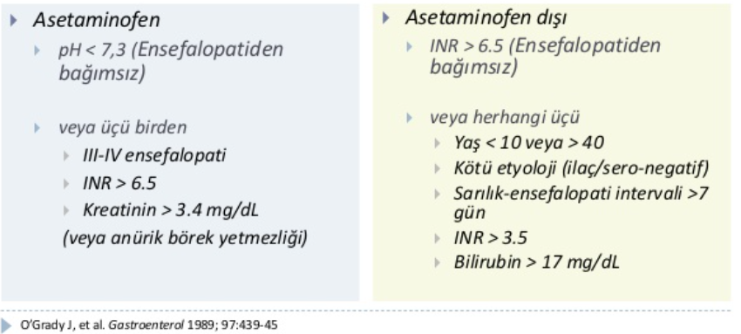
Prognoz-Klinik Belirteçler

Slide 59
Prognoz-Klinik Belirteçler
Clichy/Villejuif kriterleri;
APACHE II skoru
MELD (> 32-33)
SIRS ciddiyet skoru
Sitokin düzeyleri ,caspase, CD163
Tüm prognostik belirteçlerdeki en büyük eksiklik;
  Hemen hepsi kötü prognoz ile ilgi yol göstericiyken, sağ kalım ile ilgili yol göstericilikleri yok.

Slide 60
Transplantasyon
  Tek kesin tedavi
  ABD’de yapılan transplantasyonların %5-6’sı AKY nedeniyle
      Olguların %29’una transplantasyon yapılabilmekte
      Transplantasyon listesine yazılanların ¼’ü beklerken kaybedilmekte ( farklı serilere göre olguların %10-40)
      Transplantasyon sonrası 1 yıllık sağ kalım %60-80, oysa kronik karaciğer yetmezliğinde %80-90 (hastalar nakile kötü girmekte)
      1. yıldan sonra oran tersine dönüyor. AKY lilerde uzun dönem sağkalım çok daha iyi.

Slide 61
Teşekkür Ederim

